Slide 1

ДАННЫЕ ДЛЯ ИНТЕГРАЦИИ
ИИ-разбор hh.ru
и данные для Skillaz
Результаты разбора и ответы кандидатов
в публичной документации API hh.ru
Нейроразбор + Доопрос
Информация для первичного отбора.
Решение о следующем этапе принимает рекрутёр.
SKILLAZ ×
HH.RU
01 / 10
Notes:
ПРОВЕРКА API, 16.10.2026. Источники: https://api.hh.ru/openapi/specification/public ; https://api.hh.ru/openapi/redoc#tag/Otklikipriglasheniya-rabotodatelya/operation/get-negotiation-item . В официальных примерах GET /negotiations/{id} и списка откликов есть ai_assistant.neuro_response и ai_assistant.neuro_invite. Реальный авторизованный запрос от Skillaz не выполнялся; доступность для конкретного клиента, полнота, гарантии и условия оплаты не подтверждены. Источник экранов: предоставленный Presentation-Razbor-Doopros.pdf.
Позиционирование: публичная документация описывает получение результатов ИИ, но не подтверждает готовую интеграцию Skillaz. Проверить токен приложения Skillaz, доступ клиента, наличие ai_assistant в реальном отклике и продуктовый релиз. Не обещать работу в карточке до проверки.

Slide 2
РАБОЧИЙ ПРОЦЕСС
Какие данные описаны
в API hh.ru
РАЗБОР РЕЗЮМЕ
ОТВЕТЫ КАНДИДАТА
Оценка и основания
Вопросы и ответы
Результат оценки
Краткая сводка
Выполнение критериев
Объяснение по каждому критерию
Вопрос работодателя
Цитата ответа кандидата
Статус ответов и вопросы кандидата
Эти данные приведены в официальных примерах ответа API hh.ru.
SKILLAZ ×
HH.RU
02 / 10
Notes:
ПРОВЕРКА API, 16.10.2026. Источники: https://api.hh.ru/openapi/specification/public ; https://api.hh.ru/openapi/redoc#tag/Otklikipriglasheniya-rabotodatelya/operation/get-negotiation-item . В официальных примерах GET /negotiations/{id} и списка откликов есть ai_assistant.neuro_response и ai_assistant.neuro_invite. Реальный авторизованный запрос от Skillaz не выполнялся; доступность для конкретного клиента, полнота, гарантии и условия оплаты не подтверждены. Источник экранов: предоставленный Presentation-Razbor-Doopros.pdf.
Подтверждены примеры данных neuro_response и neuro_invite. Блок найден в examples; подробной схемы ai_assistant в проверенной спецификации нет. Нужны реальные ответы API, перечень значений, nullable-поля и условия появления блока. Сокращение ручных действий — гипотеза пилота.

Slide 3
РАЗДЕЛЕНИЕ ВОЗМОЖНОСТЕЙ
Результаты ИИ
в документации API hh.ru
Результат работы ИИ | Данные в примере ответа API
Итог разбора | Решение ИИ и краткая сводка
Проверка требований | Критерии и степень выполнения
Основания оценки | Объяснение и источник информации
Ответы кандидата | Вопросы и цитаты ответов
Публичный пример API описывает получение результатов ИИ.
SKILLAZ ×
HH.RU
03 / 10
Notes:
ПРОВЕРКА API, 16.10.2026. Источники: https://api.hh.ru/openapi/specification/public ; https://api.hh.ru/openapi/redoc#tag/Otklikipriglasheniya-rabotodatelya/operation/get-negotiation-item . В официальных примерах GET /negotiations/{id} и списка откликов есть ai_assistant.neuro_response и ai_assistant.neuro_invite. Реальный авторизованный запрос от Skillaz не выполнялся; доступность для конкретного клиента, полнота, гарантии и условия оплаты не подтверждены. Источник экранов: предоставленный Presentation-Razbor-Doopros.pdf.
Таблица отражает только поля официального примера API. Требуют проверки: показ результата в воронке Skillaz, работа с категориями, отображение подробного разбора, привязка вопросов к полям и автоматическое заполнение карточки. Цитата ответа в API не равна готовому структурированному полю Skillaz.

Slide 4
ПРОЦЕСС
Получение результатов ИИ
01
Настройка в hh.ru
Критерии разбора и вопросы задаются в интерфейсе hh.ru.
02
Разбор и диалог в hh.ru
ИИ сопоставляет резюме с требованиями и уточняет недостающие сведения.
03
Данные в API hh.ru
В примерах ответа на запрос отклика есть оценка и ответы кандидата.
04
Решение рекрутёра
Рекрутёр проверяет информацию и выбирает следующий этап.
SKILLAZ ×
HH.RU
04 / 10
Notes:
ПРОВЕРКА API, 16.10.2026. Источники: https://api.hh.ru/openapi/specification/public ; https://api.hh.ru/openapi/redoc#tag/Otklikipriglasheniya-rabotodatelya/operation/get-negotiation-item . В официальных примерах GET /negotiations/{id} и списка откликов есть ai_assistant.neuro_response и ai_assistant.neuro_invite. Реальный авторизованный запрос от Skillaz не выполнялся; доступность для конкретного клиента, полнота, гарантии и условия оплаты не подтверждены. Источник экранов: предоставленный Presentation-Razbor-Doopros.pdf.
НЕПОДТВЕРЖДЁННЫЕ ВОЗМОЖНОСТИ: настройка критериев и включение ИИ из Skillaz; запуск доопроса и управление вопросами через API; повторный разбор; получение уведомлений об изменении результатов. Публичные методы управления этими функциями не найдены. Отсутствие в публичной документации не исключает партнёрский API. Проверить периодичность обновлений и условия доступа.

Slide 5
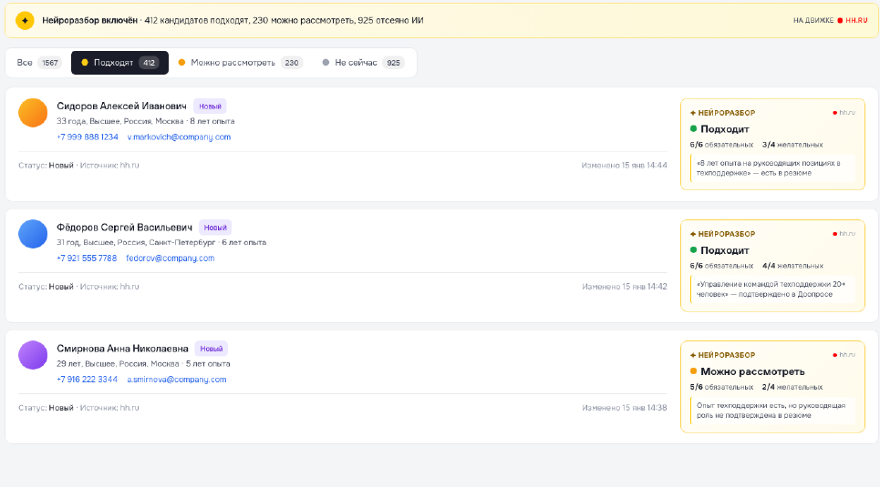
НЕЙРОРАЗБОР
Результат разбора и его основания
Категория
Помогает выбрать
приоритет просмотра
Критерии
Показывают основания
оценки кандидата
Иллюстрация из исходной презентации. Решение принимает рекрутёр.
SKILLAZ ×
HH.RU
05 / 10
Notes:
ПРОВЕРКА API, 16.10.2026. Источники: https://api.hh.ru/openapi/specification/public ; https://api.hh.ru/openapi/redoc#tag/Otklikipriglasheniya-rabotodatelya/operation/get-negotiation-item . В официальных примерах GET /negotiations/{id} и списка откликов есть ai_assistant.neuro_response и ai_assistant.neuro_invite. Реальный авторизованный запрос от Skillaz не выполнялся; доступность для конкретного клиента, полнота, гарантии и условия оплаты не подтверждены. Источник экранов: предоставленный Presentation-Razbor-Doopros.pdf.
Скриншот сохранён из исходного PDF, слайд 6, как иллюстрация, а не свидетельство проверенной интеграции. Проверить наличие фильтров, счётчиков, названия категорий и сопоставление decision со статусами Skillaz. Не интерпретировать ACCEPT из примера как полный перечень категорий.

Slide 6
ДООПРОС
Вопросы и ответы
в результатах доопроса
ВОПРОС В ЧАТЕ HH.RU
ОТВЕТ КАНДИДАТА
ДАННЫЕ В API HH.RU
«Готовы работать
по графику 2/2?»
«Да, такой график
мне подходит»
Вопрос
и цитата ответа
Иллюстративный пример
В примере API ответ сохраняется вместе с вопросом работодателя.
SKILLAZ ×
HH.RU
06 / 10
Notes:
ПРОВЕРКА API, 16.10.2026. Источники: https://api.hh.ru/openapi/specification/public ; https://api.hh.ru/openapi/redoc#tag/Otklikipriglasheniya-rabotodatelya/operation/get-negotiation-item . В официальных примерах GET /negotiations/{id} и списка откликов есть ai_assistant.neuro_response и ai_assistant.neuro_invite. Реальный авторизованный запрос от Skillaz не выполнялся; доступность для конкретного клиента, полнота, гарантии и условия оплаты не подтверждены. Источник экранов: предоставленный Presentation-Razbor-Doopros.pdf.
Диалог на слайде иллюстративный. Подтверждены question и quote в answers_to_questions_from_employer. Требуют проверки: запуск доопроса из Skillaz, настройка вопросов через API, автоматическое заполнение полей, типизация ответов, разбор неоднозначных ответов, обработка пропусков и повторных ответов.

Slide 7
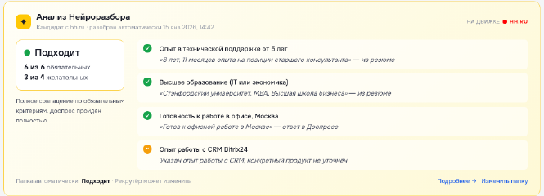
ОСНОВАНИЯ ОЦЕНКИ
Что объясняет оценку кандидата
ДАННЫЕ ПО КРИТЕРИЮ
01
Выполнение требования
02
Объяснение оценки
03
Источник информации
Проверка оснований
Иллюстрация из исходной презентации.
Рекрутёр проверяет выводы ИИ.
SKILLAZ ×
HH.RU
07 / 10
Notes:
ПРОВЕРКА API, 16.10.2026. Источники: https://api.hh.ru/openapi/specification/public ; https://api.hh.ru/openapi/redoc#tag/Otklikipriglasheniya-rabotodatelya/operation/get-negotiation-item . В официальных примерах GET /negotiations/{id} и списка откликов есть ai_assistant.neuro_response и ai_assistant.neuro_invite. Реальный авторизованный запрос от Skillaz не выполнялся; доступность для конкретного клиента, полнота, гарантии и условия оплаты не подтверждены. Источник экранов: предоставленный Presentation-Razbor-Doopros.pdf.
Скриншот сохранён из исходного PDF, слайд 11. Подтверждены поля критериев is_met, explanation, source. Требуют проверки: ручная смена категории в Skillaz; синхронизация с hh; сохранение ручного решения после повторного анализа; журнал изменений, права и типы событий. Схема истории изменений удалена из основного содержания.

Slide 8
ОЦЕНКА ПОЛЬЗЫ
Как измерить пользу интеграции
План замеров для пилота интеграции со Skillaz
Показатель | До интеграции | С интеграцией
Ручное время на отклик | Замер | Замер
Перенос данных между системами | Замер | Замер
Полнота карточки кандидата | Замер | Замер
Время до следующего этапа | Замер | Замер
Доля ручных корректировок | Замер | Замер
Отклики × сэкономленные минуты ÷ 60 = высвобождённые часы
SKILLAZ ×
HH.RU
08 / 10
Notes:
ПРОВЕРКА API, 16.10.2026. Источники: https://api.hh.ru/openapi/specification/public ; https://api.hh.ru/openapi/redoc#tag/Otklikipriglasheniya-rabotodatelya/operation/get-negotiation-item . В официальных примерах GET /negotiations/{id} и списка откликов есть ai_assistant.neuro_response и ai_assistant.neuro_invite. Реальный авторизованный запрос от Skillaz не выполнялся; доступность для конкретного клиента, полнота, гарантии и условия оплаты не подтверждены. Источник экранов: предоставленный Presentation-Razbor-Doopros.pdf.
Это план пилота, а не подтверждённый эффект. После технической проверки сравнить сопоставимые вакансии и нагрузку: работа с ИИ непосредственно в hh.ru и через Skillaz. Не приписывать интеграции общий эффект ИИ. Сэкономленные часы не равны гарантированному сокращению расходов.

Slide 9
ПОДГОТОВКА К ПОДКЛЮЧЕНИЮ
Что оценить перед подключением
Процесс
Данные
Экономика
Ручные действия.
Переключения систем.
Время на один отклик.
Какие результаты ИИ
нужны рекрутёру
для следующего шага.
Ожидаемая экономия
времени и полная
стоимость подключения.
Основа решения — результаты пилота и согласованное предложение.
SKILLAZ ×
HH.RU
09 / 10
Notes:
ПРОВЕРКА API, 16.10.2026. Источники: https://api.hh.ru/openapi/specification/public ; https://api.hh.ru/openapi/redoc#tag/Otklikipriglasheniya-rabotodatelya/operation/get-negotiation-item . В официальных примерах GET /negotiations/{id} и списка откликов есть ai_assistant.neuro_response и ai_assistant.neuro_invite. Реальный авторизованный запрос от Skillaz не выполнялся; доступность для конкретного клиента, полнота, гарантии и условия оплаты не подтверждены. Источник экранов: предоставленный Presentation-Razbor-Doopros.pdf.
НЕПОДТВЕРЖДЁННЫЕ УСЛОВИЯ ОПЛАТЫ: стоимость доступа к ИИ и API hh, входит ли она в тариф Skillaz, учёт уже оплаченных услуг hh, единица тарификации, лимиты, превышения, оплата доопроса, внедрение, сопровождение, SLA. Разделение на внедрение/использование/сопровождение было гипотезой предложения, не утверждённым тарифом. Условия оплаты не вынесены на слайд.

Slide 10
ПИЛОТ
Пилот интеграции со Skillaz
01
Выбор процесса
Команда, вакансии и объём откликов
02
Подготовка
Тестовый отклик и проверка получения данных
03
Пилот
Исходные показатели и изменения в работе
04
Оценка
Высвобождённое время и стоимость использования
Следующий шаг: рабочая встреча по сценарию и условиям пилота
SKILLAZ ×
HH.RU
10 / 10
Notes:
ПРОВЕРКА API, 16.10.2026. Источники: https://api.hh.ru/openapi/specification/public ; https://api.hh.ru/openapi/redoc#tag/Otklikipriglasheniya-rabotodatelya/operation/get-negotiation-item . В официальных примерах GET /negotiations/{id} и списка откликов есть ai_assistant.neuro_response и ai_assistant.neuro_invite. Реальный авторизованный запрос от Skillaz не выполнялся; доступность для конкретного клиента, полнота, гарантии и условия оплаты не подтверждены. Источник экранов: предоставленный Presentation-Razbor-Doopros.pdf.
Перед пилотом: получить реальный отклик с завершённым разбором и доопросом, выполнить GET /negotiations/{id} от приложения Skillaz, проверить ai_assistant и сопоставление данных. Запросить у hh документацию партнёрских методов, права, ограничения и коммерческие условия. Сроки, цена пилота, объём, ответственность и критерии приёмки не подтверждены.

